Slide 1



Веб-застосунок для ідентифікації та підбору кімнатно-садових рослин
ПІБ Печеневський Артем Артемович
Група ПЗПІ-21-10
Керівник: доц. Роксана МЕЛЬНІКОВА
26 червня 2025

Slide 2
Мета роботи
Багато людей не знають, як визначити рослину чи доглядати за нею. Існуючі сервіси складні або платні. Метою роботи є створення простого веб-застосунку, який дозволяє визначити кімнатно-садову рослину за фото та надати поради щодо догляду.
2

Slide 3
Аналіз проблеми (аналіз існуючих рішень)
Серед досліджених рішень: PlantNet, PictureThis, Flora Incognita. Основні недоліки: платний доступ, відсутність локалізації українською, складний інтерфейс. Запропонований застосунок є безкоштовним, простим та орієнтованим на базові потреби користувача.
3

Slide 4
Постановка задачі та опис системи
Багато людей не знають, як називаються їхні рослини або як за ними доглядати. Тому задачею є створення простого веб-застосунку, який допоможе користувачам швидко дізнаватись назву рослини за фото та зберігати результати для подальшого використання.
4

Slide 5
Вибір технологій розробки
Для створення веб-застосунку було використано такі технології: на фронтенді — HTML, CSS та JavaScript; на бекенді — Node.js з Express; база даних — Supabase; зовнішній API для розпізнавання рослин — Plant.id. Проєкт розгорнуто на безкоштовному хостингу Render(тільки бекенд).
5

Slide 6
Архітектура створенного програмного забезпечення
Програмна система має клієнт-серверну архітектуру. Клієнтська частина — це веб-інтерфейс, створений на HTML, CSS і JavaScript, що забезпечує зручну взаємодію з користувачем. Серверна частина побудована на Node.js та Express — вона відповідає за обробку запитів, зв’язок з базою даних Supabase та зовнішнім API Plant.id. Система підтримує авторизацію користувачів, обробку зображень, збереження історії та роботу з базою рослин.
6

Slide 7
Опис програмного забезпечення, що було використано у дослідженні
Розробка веб-застосунку здійснювалась поетапно: спочатку створено структуру інтерфейсу без макета, далі реалізовано основні функції за допомогою HTML, CSS, JavaScript і Node.js. На фронтенді відображається форма для завантаження зображення, а також результати ідентифікації рослин. Бекенд обробляє запити, звертається до зовнішнього API Plant.id та зберігає результати в базу даних Supabase. Для реалізації були обрані Express.js, Supabase та хостинг Render.
7

Slide 8
Дизайн системи
Система побудована з чітким поділом на клієнтську частину, серверну логіку, базу даних та зовнішній API. Така структура полегшує підтримку, дає змогу швидко оновлювати окремі компоненти, а також забезпечує безпечну обробку запитів: чутлива логіка виконується на стороні бекенду, а користувач має доступ лише до мінімально необхідної інформації. Архітектура гнучка, проста для розширення та адаптації до нових функцій.
8

Slide 9
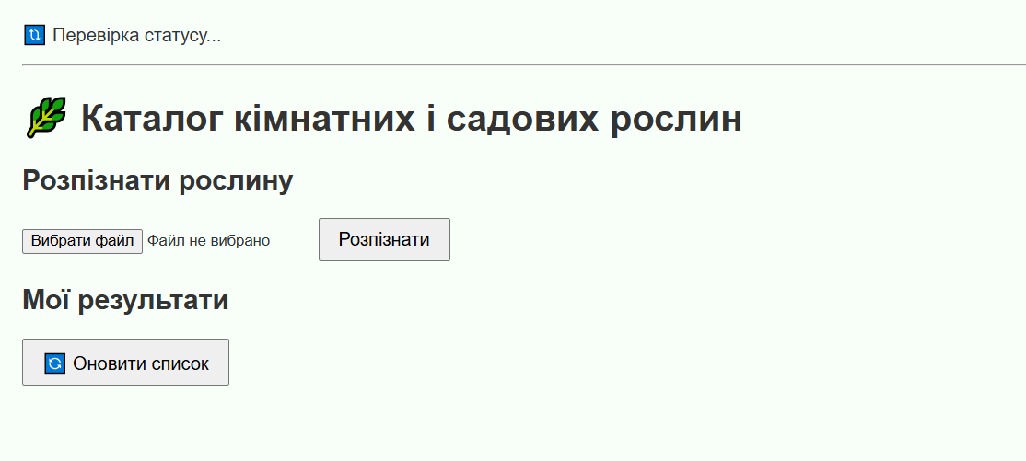
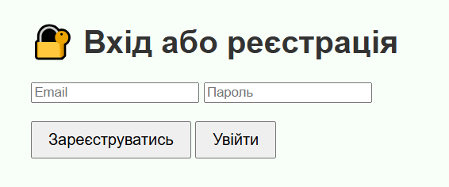
Приклад реалізації та інтерфейсів
Сторінка входу та реєстрації
Головна сторінка сайту
9

Slide 10
Підсумки
- Створене програмне забезпечення успішно реалізує основну функцію — ідентифікацію та підбір кімнатно-садових рослин. - Сервіс є корисним для садівників, ботаніків та всіх, хто цікавиться рослинами. - Результати вже можна використовувати як у навчальних цілях, так і як основу для практичного застосування. - Проєкт має потенціал розвитку: заплановано розширення функціоналу, додавання статистики, авторизації, збереження профілю користувача тощо.
10

Slide 11
Плани на майбутнє
На даному етапі реалізовано базову функціональність: ідентифікація рослин через API, обробка результатів на сервері та збереження їх у базі даних.
У майбутньому планується: - реалізувати повноцінний особистий кабінет користувача; - додати розширену статистику й історію запитів; - створити зручний інтерфейс для додавання своїх рослин у колекцію; - удосконалити дизайн і додати мобільну адаптацію.
11

